Slide 1
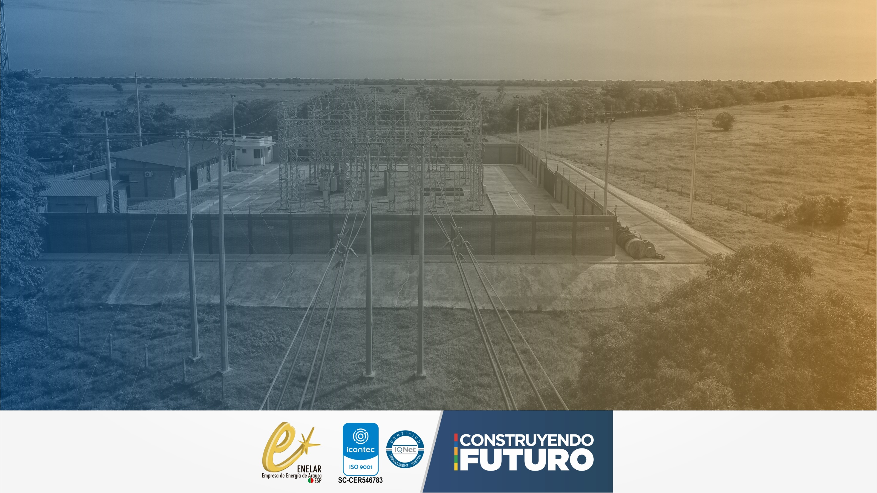
INFORME SEGUNDO AÑO PLAN DE INVERSIONES
Marzo 2021

Slide 2

RESUMEN EJECUTIVO

Slide 3

RESUMEN EJECUTIVO
La Empresa de Energía de Arauca Enelar ESP, presenta el informe de ejecución del segundo año del plan de inversiones, el cual fue aprobado mediante resolución CREG 199 de 2020.
Tipo de inversión | Valor
I
II | 9 641 616 051
III | 2 322 632 076
IV | 666 703 400
Total | 12 630 951 527
Las inversiones durante el primer año ascienden a la suma de $ 12.630.951.527 y en general comprenden lo siguiente:
Inversiones de reposición de líneas en los niveles de tensión 1, 2, 3. Incluye, apoyos, conductores, puestas a tierra, entre otras).
Inversiones en reposición de transformadores.
Inversiones para atender la demanda de nuevas urbanizaciones o asentamientos.
Inversiones para dar cumplimiento a la regulación en cuanto a calidad del servicio, calidad de la potencia y sistema de gestión de activos).
Inversiones que permiten ampliar la capacidad de transformación.
Inversiones para atender la demanda de nuevos usuarios en el área rural.
Resumen de inversiones año 2 por tipo
Nivel de tensión | Valor
1 | 3 561 249 560
2 | 8 158 034 839
3 | 367 293 328
4 | 544 373 800
Total | 12 630 951 527
Resumen de inversiones año 2 por nivel de tensión

Slide 4
RESUMEN EJECUTIVO
Código | Proyecto | Nivel de tensión | Tipo de Inversión | Valoración ($2017)
E015 | Suministro e instalación de equipos para mejorar la confiabilidad del SDL de Enelar ESP. | 2 | II | 45 399 000
E026 | Implementación sistema gestión de activos con base en la norma NTC ISO 55001:2015- Fase 2. | 0 | IV | 183 494 400
E029 | Reposición de postes de nivel II en el sistema de distribución local del departamento de Arauca. | 2 | III | 609 716 000
E030 | Reposición de postes de nivel I en el sistema de distribución local del departamento de Arauca. | 1 | III | 80 309 000
E031 | Reposición de transformadores en el sistema de distribución local del departamento de Arauca. | 1 | III | 1 057 480 000
EA021 | Repotenciación del transformador de potencia de la Subestación Tame de 5MW a 15MW. | 4 | IV | 483 209 000
EA022 | Ampliación de redes urbanas de nivel 2 del departamento de Arauca | 2 | II | 945 411 253
EA023 | Ampliación de redes rurales de nivel 2 del departamento de Arauca | 2 | II | 6 405 545 786
EA024 | Ampliación de redes urbanas de nivel 1 del departamento de Arauca | 1 | II y III | 317 585 398
EA025 | Ampliación de redes rurales de nivel 1 del departamento de Arauca | 1 | II y III | 2 101 553 162
EA026 | Instalación de reconectador en la subestación Puerto Rondon, Municipio de Puerto Rondon Departamento de Arauca. | 2 | II | 90 798 000
EA027 | Reposición de postes de nivel II en el sistema de distribución local del departamento de Arauca. | 3 | III | 7 652 970
EA028 | Reposición de postes de nivel I en el sistema de distribución local del departamento de Arauca. | 1 | III | 4 322 000
EA029 | Reposición de líneas de nivel III del departamento de Arauca. | 3 | III | 298 475 558

Slide 5
2. ACCIONES ENCAMINADAS AL BENEFICIO DE LOS USUARIOS.

Slide 6
ACCIONES ENCAMINADAS AL BENEFICIO DE LOS USUARIOS
ENELAR para el año 2020 desarrolló proyectos cuyo objetivo principal es garantizar la prestación del servicio de energía eléctrica con altos estándares de calidad. Las inversiones se enfocaron en la ampliación, adecuación, reposición, remodelación, construcción o suministro de la infraestructura eléctrica del departamento de Arauca, en los cuales garantizan a corto plazo la mejoría del nivel de tensión, la calidad del servicio de los usuarios finales; así como los beneficios a mediano plazo tales como calidad de vida, el desarrollo tecnológico de los usuarios gracias a la inversión de los proyectos, teniendo en cuenta que se obtiene una mejora en la confiabilidad del sistema, así como ampliación de la infraestructura eléctrica y de respuesta para atender de forma rápida y directa a las necesidades de sus usuarios.

Slide 7
3. DESCRIPCIÓN DEL SISTEMA OPERADO

Slide 8
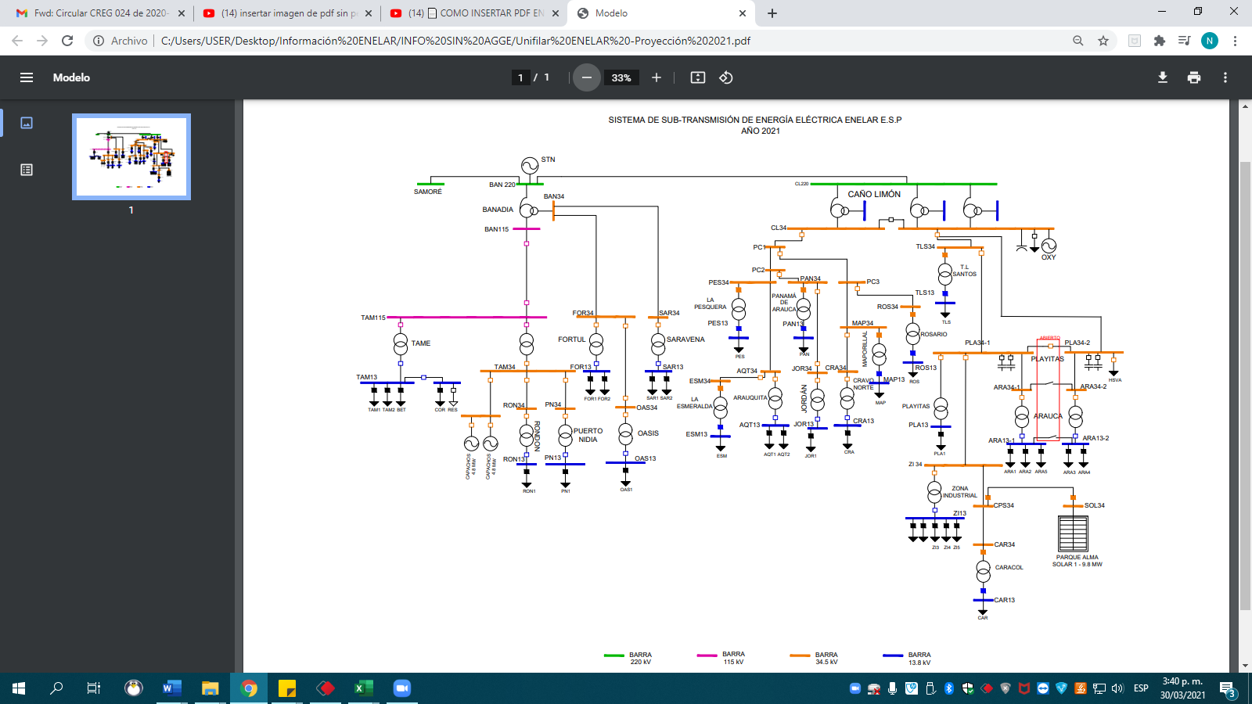
DESCRIPCIÓN DEL SISTEMA OPERADO
El sistema eléctrico de Enelar E.S.P. se conecta al Sistema de Transmisión Nacional en las subestaciones de Banadía y Caño Limón operadas por ISA Intercolombia.

Slide 9
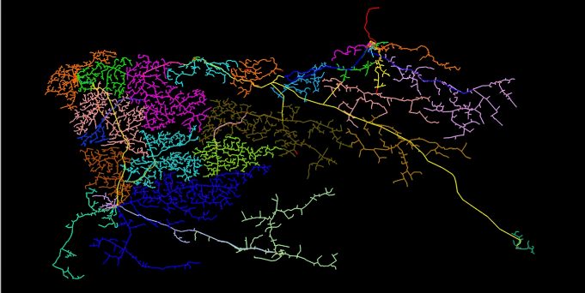
DESCRIPCIÓN DEL SISTEMA OPERADO
Enelar E.S.P. tiene modelado y georreferenciado su sistema de distribución en el software Spard® Distribution.

Slide 10
DESCRIPCIÓN DEL SISTEMA OPERADO
Estadísticas descriptivas del sistema:
Aspecto | Clasificación | 2017 | 2019 | 2020 | Variación (%)
Cantidad de usuarios | Total | 70 162 | 82 793 | 89 805 | 7.80%
Demanda de energía | Total (MWh) | 159 809 | 180 632 | 185 671 | 2.70%
Demanda de potencia | Máximo valor del sistema (MW) | 40 | 44 | 44 | -0.30%
 | Mínimo valor del sistema (MW) | 17 | 20 | 21 | 6.90%
Subestaciones | Cantidad total | 15 | 19 | 19 | 0.00%
Líneas y redes | Total nivel de tensión 4 (km) | 60 | 60 | 60 | 0.00%
 | Total nivel de tensión 3 (km) | 495 | 570 | 579 | 1.60%
 | Total nivel de tensión 2 (km) | 5 316 | 5 941 | 6 005 | 1.10%
 | Total nivel de tensión 1 (km) | 2 297 | 2 722 | 2 718 | -0.10%
Pérdidas de energía | Índice de pérdidas totales de sistema (%) | 30,36% | 30.45% | 31.97% | 4.80%

Slide 11
4. RESUMEN PLAN DE INVERSIÓN APROBADO.

Slide 12
RESUMEN PLAN DE INVERSIÓN APROBADO
En el plan de inversiones se aprobó un monto total de $ 54.978.766.124. En los siguientes numerales se presenta el resumen por año, tipo de inversión, categoría de activos, nivel de tensión, etc.
  4.1 Inversiones planeadas para cada año
  4.3 Inversiones por nivel de tensión
  4.2 Inversiones por tipo
  4.4 Inversiones para reposición, calidad del servicio y expansión

Slide 13
RESUMEN PLAN DE INVERSIÓN APROBADO
  4.5 Inversiones por categoría de activos
  4.6 Inversiones por municipio

Slide 14
PROYECTOS RELEVANTES
    4.7 Proyectos expansión del STR
Dentro de los proyectos relevantes para Enelar ESP, se destacan los proyectos definidos para la expansión del STR. Sin embargo, el Ministerio de Minas y Energía 40039 del 2021 que adopta la modificación propuesta por la Unidad de Planeación Minero-Energética UPME de los Planes de Expansión del STN de la Zona Orinoquia se ha postergado las fechas de entrada en operación de la nueva infraestructura.

Slide 15
PROYECTOS RELEVANTES
    4.8 Proyectos de nuevas subestaciones y líneas de subtransmisión.
Enelar proyectó la ejecución de nuevos proyectos de subestaciones y líneas de subtransmisión con el objetivo de ampliar la oferta, calidad y confiabilidad del servicio de energía eléctrica en el área rural de los municipios de Arauquita, Fortul y Saravena.

Slide 16
PROYECTOS RELEVANTES
    4.9 Proyectos para mejora de calidad del servicio
Los proyectos de calidad del servicio son de gran relevancia porque permiten mejorar considerablemente la continuidad del servicio de los usuarios de Enelar ESP en todo el departamento de Arauca. Las inversiones están proyectadas principalmente en suministro en instalación de reconectadores.

Slide 17
PROYECTOS RELEVANTES
    4.10 Proyectos para soportes de contingencias N-1 en el SDL
Enelar ESP proyectó la ejecución de obras que permitan impactar en la continuidad y confiabilidad del servicio en el municipio de Arauca. Dentro de esas obras se destacan, la instalación de un nuevo transformador de potencia en la subestación Playitas y la adecuación y reconfiguración de sus alimentadores con el objetivo de ofrecer suplencia total ante una falla o mantenimiento de la subestación Arauca.
  4.11 Metas calidad del servicio

Slide 18
5. AVANCE DE CUMPLIMIENTO DE METAS

Slide 19
AVANCE DE CUMPLIMIENTO DE METAS
Las metas de expansión de líneas, capacidad de transformación y usuarios urbanos propuestas por Enelar ESP.
Metas de expansión del sistema:
Comparación valor meta-real calidad del servicio:
Descripción | Año 2017 | Año 2023 | Meta de variación proyectada
Expansión de líneas de nivel 4,3,2,1 (km) | 8168 | 8605 | 5.35%
Ampliación capacidad de transformación (MVA) | 118 | 209.5 | 77.54%
Aumento de usuarios en área urbana (und) | 56280 | 67423 | 19.80%
Indicador de calidad | Valor Meta 2020 | Valor Real 2020
SAIFI 2020 (veces) | 17.1 | 34.09
SAIDI 2020 (horas) | 98.3 | 81.31
Avance de cumplimiento de metas de expansión:
Descripción | Año 2017 | Año 2019 | Año 2020 | Avance Cumplimiento
Expansión de líneas de nivel 4,3,2,1 (km) | 8168 | 9293 | 9358.4 | 0.70%
Ampliación capacidad de transformación (MVA) | 118 | 126.25 | 135.25 | 7.13%
Aumento de usuarios en área urbana (und) | 56280 | 58951 | 65092 | 10.42%

Slide 20
6. DESVIACIÓN PLAN DE INVERSIÓN

Slide 21
DESVIACIÓN PLAN DE INVERSIÓN
Nivel de tensión | Valor Aprobado Inversión | Valor Ejecutado Inversión | Desviación
1 | 1 137 789 000 | 3 561 249 560 | 2 423 460 560
2 | 716 279 800 | 8 158 034 839 | 7 441 755 039
3 | 61 164 800 | 367 293 328 | 306 128 528
4 | 61 164 800 | 544 373 800 | 483 209 000
Total | 1 976 398 400 | 12 630 951 527 | 10 654 553 127
La desviación de la inversión en el nivel de tensión 4 se debe a que Enelar ESP decidió no ejecutar los proyectos asociados a expansión del STR, teniendo en cuenta lo siguiente:
El Ministerio de Minas y Energía mediante resolución 40039 de 2021 adoptó la modificación propuesta por la Unidad de Planeación Minero Energética UPME de los Planes de Expansión del STN quedando como fecha de entrada en operación octubre del 2026.
En el caso de los proyectos del STR, mediante comunicado No. 20171520022021 del 13 de junio de 2017, la UPME emitió concepto aprobatorio para remunerar las obras que le correspondían a Enelar ESP.

Slide 22
DESVIACIÓN PLAN DE INVERSIÓN
Enelar mediante comunicación del día 14 de junio de 2017 manifestó interés en ejecutar las obras asociadas a las subestaciones Playitas 115 kV, Tame 115 kV y línea la Paz Playitas 115 kV. Así mismo se presentó el cronograma de ejecución de las obras, dando cumplimiento al artículo 4 de la resolución CREG 024 de 2013 y estipulando como fecha de entrada en operación de sus obras en diciembre de 2021.
La puesta en servicio de las obras a ejecutar por Enelar ESP depende de por lo menos la construcción de algunos de los siguientes proyectos vía convocatoria de la UPME:
Subestación La Paz 220/115/34,5 kV
Línea 115 kV Tame - Playitas
A la fecha ninguno de los proyectos ha iniciado su construcción y tampoco se tiene definido el inversionista que los va a ejecutar. Teniendo en cuenta lo anterior, Enelar ESP decide no ejecutar las obras previstas de expansión del STR con la proyección inicialmente planteada pues no se podría realizar la puesta en servicio de las mismas.
La desviación de la inversión en los niveles de tensión 1, 2 y 3 se debe a la ejecución de nuevos proyectos de reposición y expansión.

Slide 23
7. INVERSIONES ASOCIADAS AL ESQUEMA DE CALIDAD DEL SERVICIO

Slide 24
INVERSIONES ASOCIADAS AL ESQUEMA DE CALIDAD DEL SERVICIO

Slide 25
8. GESTIÓN DE ACTIVOS

Slide 26
GESTIÓN DE ACTIVOS
De acuerdo con la resolución CREG 015 de 2018 y el plan de desarrollo del sistema de gestión de activos planteado en el año 2019; para el año 2020 se realizó como primera instancia un empalme entre el proveedor del software de SGA (Sistema de Gestión de Activos), la mesa de trabajo de ENELAR E.S.P., y la empresa asesora de la norma ISO 55001.
Con el fin de definir parámetros que facilitaran la implementación, se desarrolló una mesa de trabajo encargada del SGA por parte de ENELAR E.S.P., la definición del portafolio de activos, capacitaciones, diagnóstico del seguimiento, desarrollo del software y ajustes del contexto de la organización de acuerdo a la norma ISO 55001 como lo es la política de la empresa, los objetivos estratégicos, el plan de comunicaciones y la planificación de la gestión del cambio.

Slide 27
GESTIÓN DE ACTIVOS
Para el diagnóstico final de esta primera etapa, se utilizó la metodología de comparación de la práctica de la organización con el modelo SAM del Instituto de Gestión de Activos, IAM (Institute of Asset Management) – Modelo más aplicado para diagnosticar en base a la norma ISO EL 55001.
El esquema de valoración arrojo la siguiente información:

Slide 28
